Slide 1
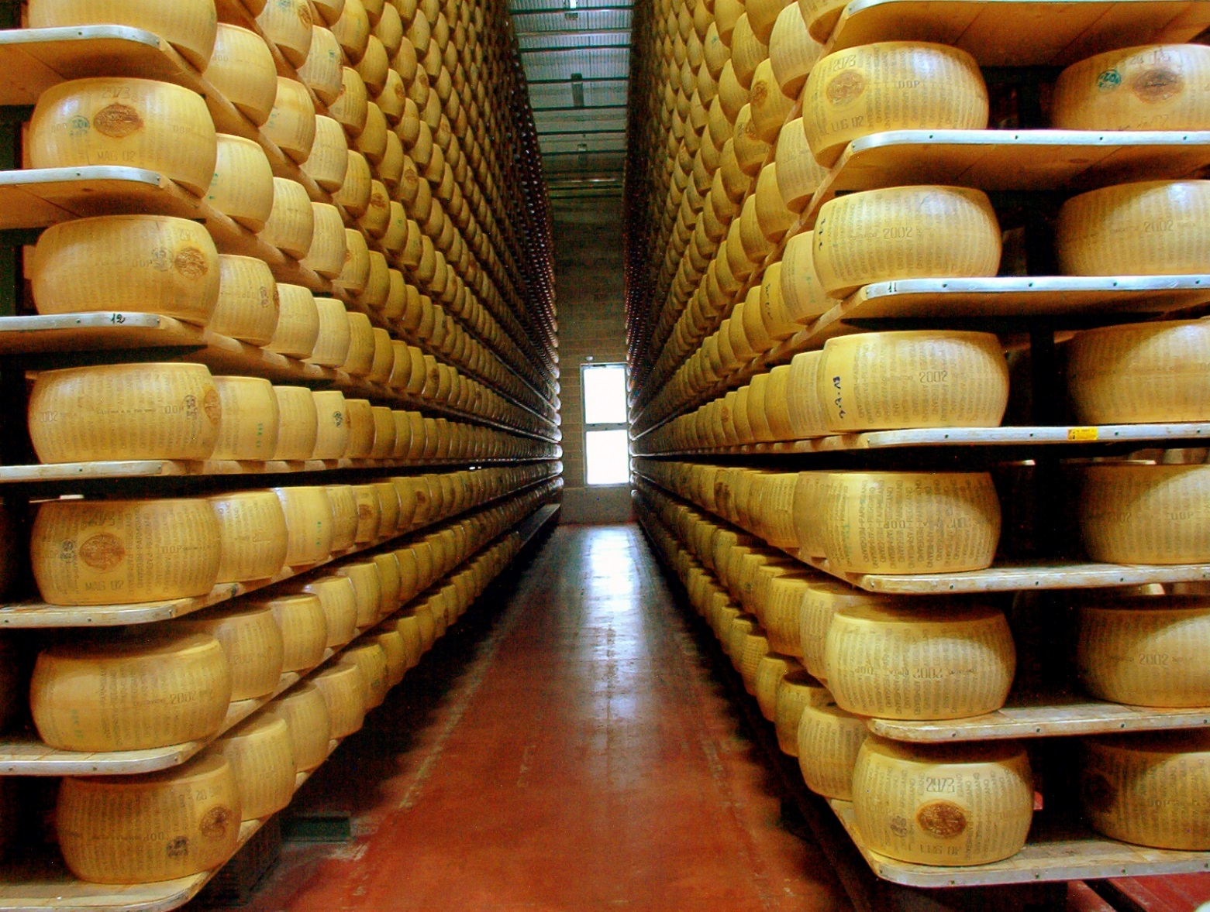
Ветеринарно-санітарні вимоги до
якості сирів

Slide 2
1. Сир, як продукт харчування
2. Особливості сирів
3. Види сирів
4. ВСЕ сирів
План лекції

Slide 3
Література: обов’язкова:
1.Технологія продуктів забою тварин. /В.В. Власенко, І.Г. Береза, М.І. Машкін, П.В. Микитюк, Л.П. Середа, М.Ф. Бойко/. - Вінниця, РВВ ВАТ "Віноблдрукарня", 1999. - 448 с,
2. Ветеринарно-санітарна експертиза сировини та продуктів тваринного походження. (Навчальний посібник). /В.В. Власенко, В.Й. Кравців, В.І.
Хоменко, В.М. Ковбасенко, В.В. Касянчук, В.М. Безсмертний, П.П.
Микитюк/. -- Вінниця, РВВ ВАТ "Віноблдрукарня", 1999. - 514 с.
3. Ветеринарно-санітарний контроль на підприємствах м'ясної промисловості. (Навчальний посібник). /Р.Й.Кравців, П.І.Вербицький, Ю.І.
Остап'юк/. - Львів, Галицька видавнича спілка, 2002. - 368 с додаткова:
Власенко ВВ., ЗахаренкоМ.О., Гаврилюк М.Д., Яремчук О.С., Конопко І.Г. Технологія продуктів забою тварин 2009 Вінниця: Едельвейс і К, 2009. - 447с.
Власенко В.В., Кравців Р.И, Якубчак О.М., Касянчук В.В. Ветеринарно-санітарно експертиза м'яса і м'ясопродуктів. 2008 Вінниця: Едельвейс, 2008. - 454с.
Власенко В.В., Касянчук В.В., Власенко І.Г., Кольчак В.В. Ветеринарно-санітарно експертиза м'яса і м'ясопродуктів. Навчальний посібник за ред.. проф.. Власенко В.В. 2008 Вінниця: ВДАУ, РВВ, 2008 -108с.
Власенко В.В., Конопко І.Г., Березовський І.В. Мікробіологія м'яса та м'ясопродуктів. 2003 Вінниця: Гіпаніс, 2006,- 589с.

Slide 4
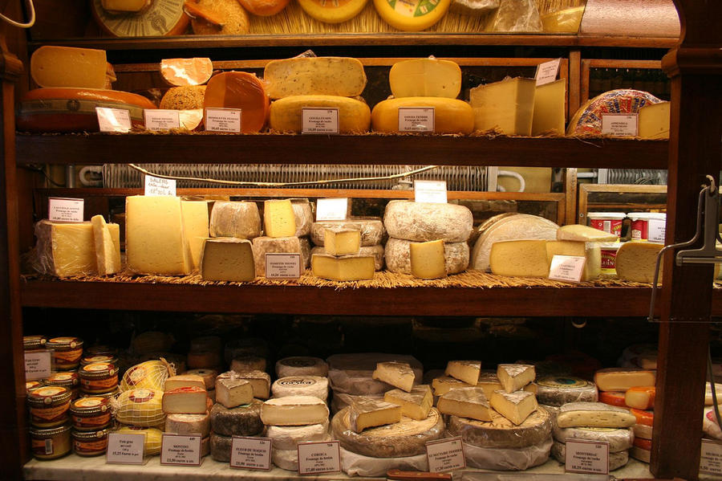
Сир – білковий молочний продукт, повинен бути отриманий внаслідок зсідання молочної сировини (молока) під дією молокозсідальних ферментів, закваски (заквашувального препарату), або впливу фізико-хімічних чинників, без повної чи часткової заміни жодної зі складових частин молочної сировини.

Slide 5
ОСОБЛИВОСТІ СИРІВ
Сири відрізняються високим вмістом білків, молочного жиру, а також мінеральних солей і вітамінів.
Сири є важливим джерелом біологічно цінного білка.
Білки сиру засвоюються на 98,5%.
Під час дозрівання сиру білки частково розщеплюються на більш прості з'єднання - амінокислоти, необхідні для побудови тканин людського організму. На розщеплення їх в організмі людини витрачається менше енергії, ніж на розщеплення білків молока. Тому білки сиру засвоюються добре навіть дітьми та людьми з ослабленим травленням.
Молочний жир у сирі, як і в молоці, знаходиться головним чином у вигляді дрібних кульок (кілька мікронів у діаметрі), що сприяє також більш швидкому засвоєнню її організмом.
Сир є одним з найважливіших джерел вітамінів А, Е, В₂ (рибофлавін), В_{12.}
З молока в сир майже повністю переходить вітамін А, приблизно 20%, вітамінів В і В₂ та ін.
Складові частини сиру засвоюються на 98 – 99%.
Сир є найважливішим джерелом кальцію і фосфору. За вмістом кальцію 100г сиру повністю задовольняє добову потребу в ньому людини.

Slide 6
Види сирів
м'які
тверді
напівтверді
великі (Швейцарська група)
дрібні сичужні сири
з підвищеним рівнем молочнокислого бродіння

Slide 7
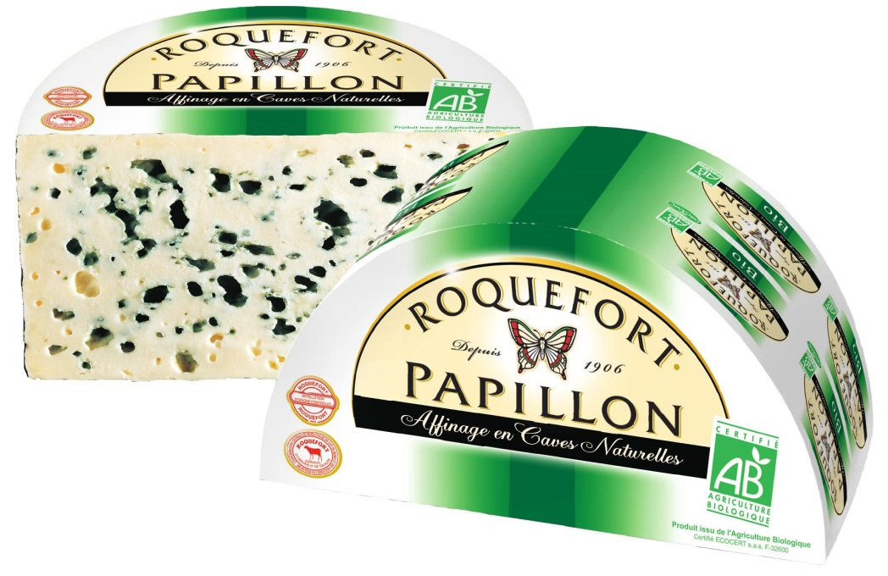
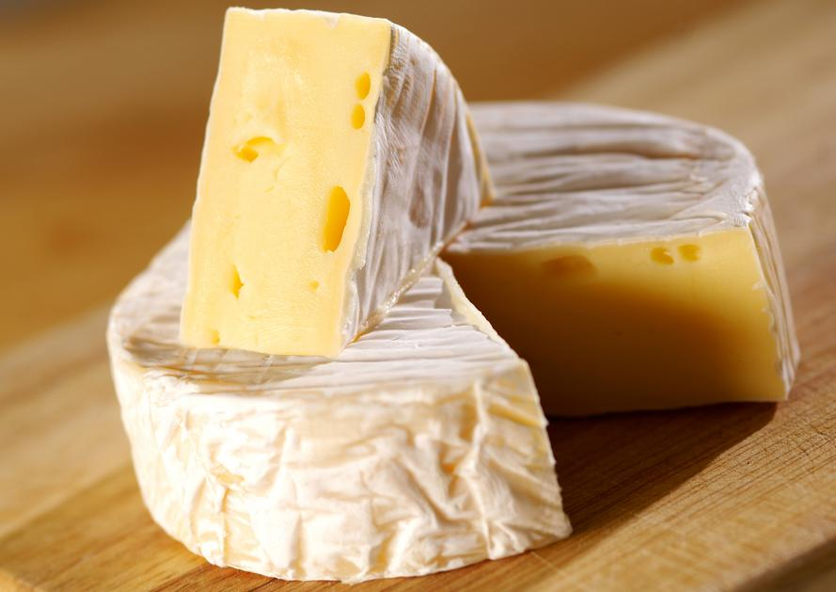
Рокфор
М'які сири
Камамбер

Slide 8
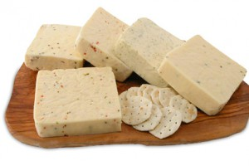
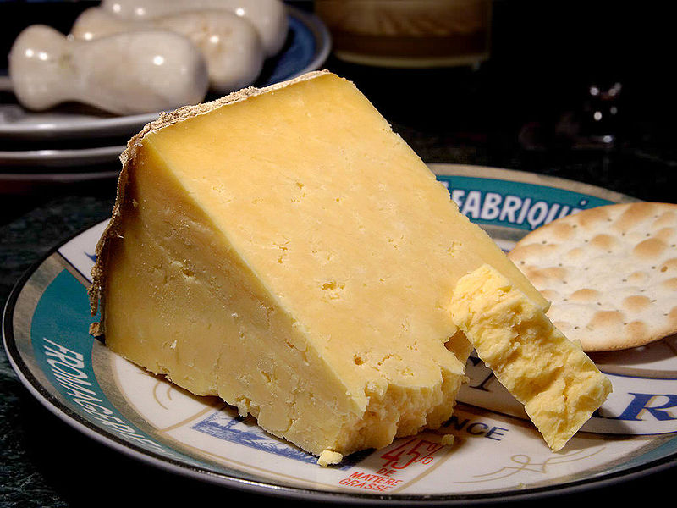
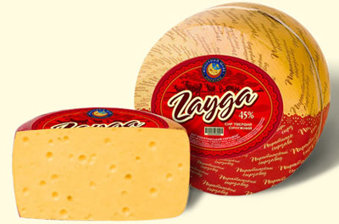
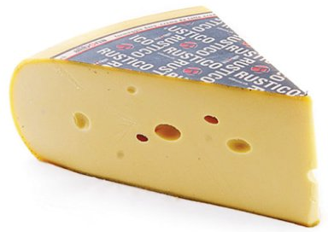
Хаваті
Чеширський
Напівтверді сири
Гауда
Латвійський

Slide 9
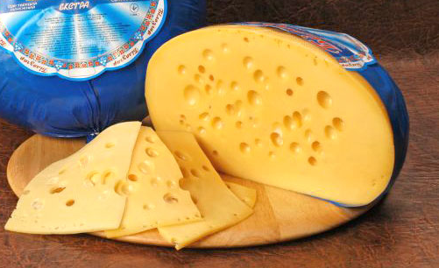
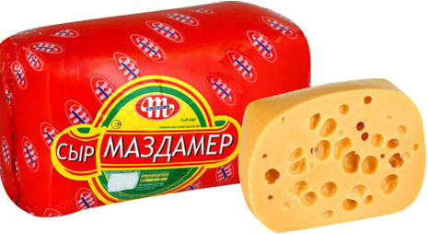
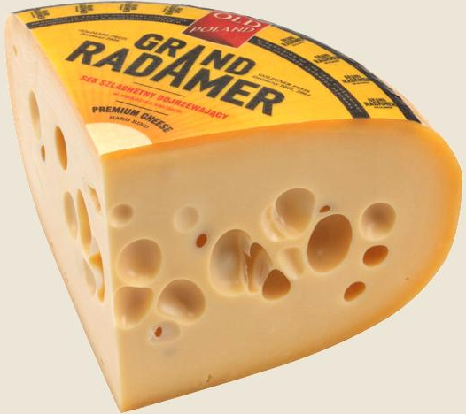
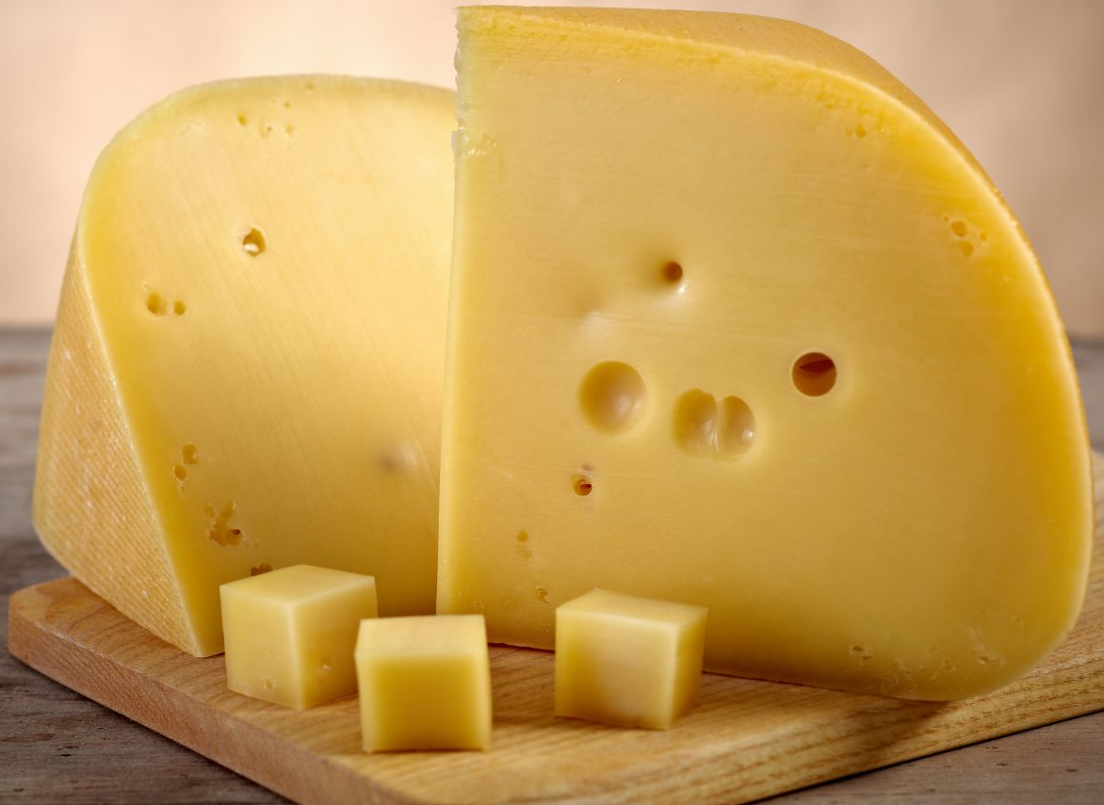
Білозгар
Маздамер
Швейцарська група
Радамер
Емменталь

Slide 10
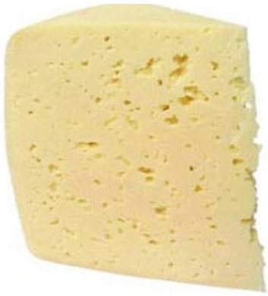
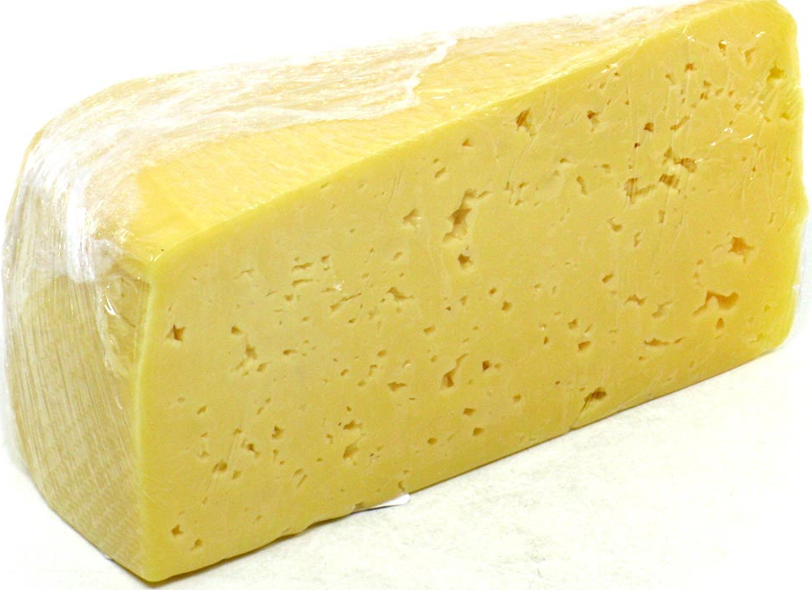
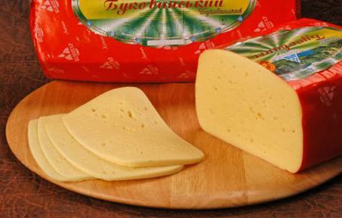
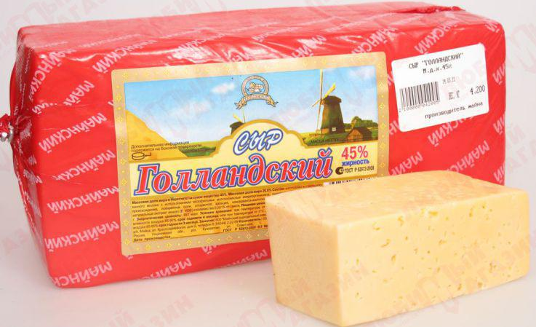
Ярославський
Литовський
Дрібні сичужні тверді сири
Буковинський
Голандський

Slide 11
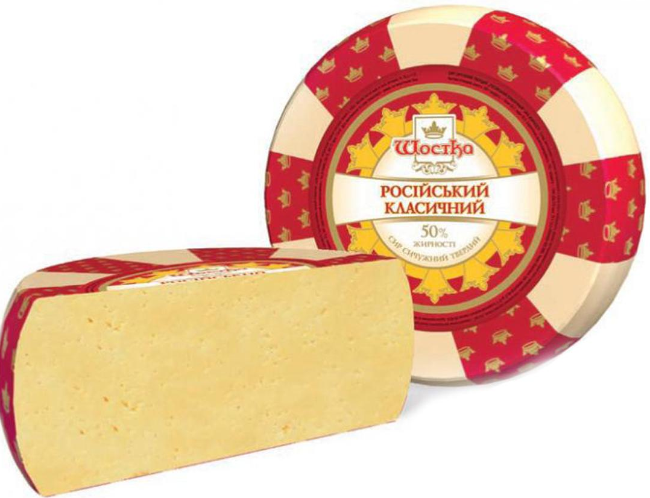
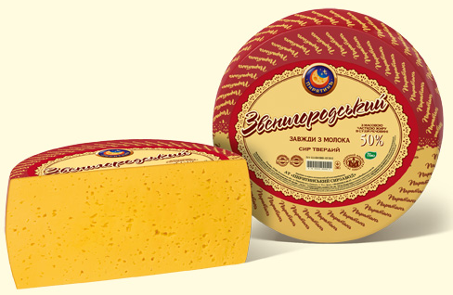
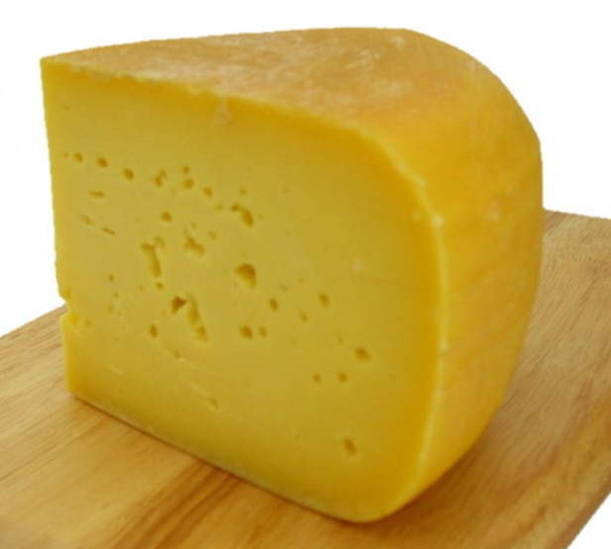
Сири з підвищеним рівнем молочнокислого бродіня
Російський
Чеддер
Звенигородський

Slide 12
ВЕТЕРИНАРНО-САНІТАРНА ЕКСПЕРТИЗА
Ветеринарно-санітарна експертиза досліджуваних продуктів починається з огляду тари і вивчення супровідних документів. Тара, в якій доставляють молочні продукти, повинна бути виготовлена з матеріалів, допущених органами охорони здоров'я для контакту з харчовими продуктами. На тарі перевіряємо наявність маркування, де вказується найменування продукту, завод-виробник, строк реалізації, температура зберігання.
У набір супровідних документів входять:
1) Ветеринарний супровідний документ (ветеринарна довідка форми № 4 і ветеринарне свідоцтво форми № 2), в якому вказується найменування продукту, його кількість, місце виробітку, шлях слідування, номер товарно-транспортної накладної, відмітка про благополуччя району щодо заразних хвороб тварин, про відповідність продукту СанПіН 2.3.2.1078-01;
2) Товарно-транспортна накладна.
3) На ринок поставляється сир промислового виробництва, тому ще покладається сертифікат відповідності, посвідчення якості.
Після огляду тари і вивчення документів відбираємо проби сиру у 20% привезеної партії і складаємо середню пробу масою 100 г. Сир досліджують на органолептичні показники, кислотність, вологу і фальсифікацію.

Slide 13
ВІДБІР І ПІДГОТОВКА ПРОБ ДЛЯ АНАЛІЗУ СИРІВ
Відбір і підготовка проб до аналізу проводиться відповідно до ГОСТ 26809, ГОСТ 9225, ГОСТ 26929.
Оцінку якості сиру проводять за органолептичними показниками по 100 - бальній системі:
  смак і запах – 45;
  консистенція – 25;
  малюнок – 10;
  колір тіста – 5;
  зовнішній вигляд – 10;
  упаковка та маркування – 5.
Сир належить до вищого сорту, якщо загальна кількість балів 87-100, за смаком і запахом - не менше 37, до першого сорту, якщо число балів 75-86.
Сири, які отримали менше 75 балів або за складом не відповідають вимогам стандарту, не реалізують, їх направляють на переробку.
Експертизу якості сиру починають з огляду зовнішнього вигляду тари, маркування на ній і встановлення однорідності партії. Від кожної контрольованої одиниці упаковки сирів відбирають одне коло, одну головку або один брусок, від яких беруть пробу для експертизи якості сиру.

Slide 14
ВИЗНАЧЕННЯ ОРГАНОЛЕПТИЧНИХ ПОКАЗНИКІВ
Метод полягає в оцінці зовнішнього вигляду та консистенції, смаку і запаху, кольору тесту, упаковки і маркування, малюнка ГОСТ 3622.
Органолептичну оцінку твердих сирів проводять при температурі продукту
18 ± 2 °С. Починають з огляду зовнішнього вигляду головки, відзначаючи її форму, стан кірки і парафінового шару.
Форма головки повинна відповідати виду сиру, відзначають пошкоджені головки - злами, гнилі колодязі.
Міцність парафінового шару визначають легким натисканням на поверхню сиру. Шар парафіну повинен бити досить тонким, без напливають і тріщин, сири, що втратили форму, уражені пліснявою і мають тріщини глибиною
2-3 см, до реалізації не допускаються.
Рисунок сиру перевіряють за винутому щупом стовпчика сиру. Більш детальне висновок про малюнок можна зробити після розрізання головки та огляду поверхні сиру. При оцінки малюнка враховується його розвиненість і типовість для сиру даного виду. Про розвиненості судять за кількістю очок на поверхні розрізу, а про типовість - за формою і розміром вічок.
Консистенцію сиру перевіряють при легкому згинанні вийнятого стовпчика. Консистенція доброго сиру-ніжна, досить пластична або масляниста.
При визначенні смаку і запаху звертають увагу на його чистоту, вираженість, ступінь гостроти і типовість.

Slide 15
ВИЗНАЧЕННЯ ФІЗИКО-ХІМІЧНИХ ПОКАЗНИКІВ
Визначення масової частки жиру сиру і масової частки жиру в сухій речовині - по ГОСТ 5867, при розбіжності за ГОСТ Р 51457. Метод заснований на виділенні жиру під дією концентрованої сірчаної кислоти і ізоамілового спирту з подальшим центрифугуванням і вимірі обсягу виділився жиру в градуйованою частини жиромера.
Визначення масової частки вологи проводиться за ГОСТ 3626-73 «Молоко та молочні продукти. Методи визначення вологи і сухої речовини ». Метод заснований на висушуванні наважки при температурі (102 ± 2) °С.
Визначення масової частки солі визначають за ГОСТ 3627.

Slide 16
МІКРОБІОЛОГІЧНІ ПОКАЗНИКИ
Назва показника | Норма | Метод контролювання
Бактерії групи кишкової палички (БГКП) в 0,001 г сиру | Не дозволено | Згідно з ГОСТ 9225 або ДСТУ IDF 73A
Наявність патогенної мікрофлори, в тому числі Salmonella, в 25 г сиру | Не дозволено | Згідно з ДСТУ IDF 93A
Staphylococcus aureus, КУО, в 1 г сиру, не більше ніж | 5-10 | Згідно з ГОСТ 30347, ГОСТ 10444.2
Listeria monocytogenes, в 25 г | Не дозволено | Згідно з ДСТУ ISO 11290-1, ДСТУ ISO 11290-2

Slide 17
ГРАНИЧНО ДОПУСТИМІ РІВНІ ВМІСТУ ТОКСИЧНИХ ЕЛЕМЕНТІВ
Назва токсичного елемента | Гранично допустимі рівні, мг/кг | Метод контролювання
Свинець | 0,30 | Згідно з ГОСТ 26932
Кадмій | 0,20 | Згідно з ГОСТ 26933
Миш'як | 0,20 | Згідно з ГОСТ 26930
Ртуть | 0,02 | Згідно з ГОСТ 26927

Slide 18
ФАЛЬСИФІКАЦІЯ СИРІВ
Якісна фальсифікація сирів здійснюється шляхом застосування недозволених харчових добавок (наприклад, барвників), можлива пересортиця (технологічна або предреалізаційна). В останньому випадку вона викликана змінами якості при зберіганні (усушка сирів, прогіркання жиру, що погіршують смак і запах, зміна консистенції).
Асортиментна фальсифікація у сирів - за найбільш цінні типи та види (сири типу Швейцарського, Голландського) видають менш цінні (типу Чеддер) або сири з зниженою жирністю відносять до сирів з підвищеною жирністю.
Засоби і способи фальсифікації сирів і методи їх виявлення наведені у таблиці.
Способи і засоби | Методи визначення
Використання молока, непридатного для сироваріння | Органолептична оцінка малюнка, смаку і запаху
Порушення технології: - недостатністє дозрівання; - перезрівання | невластивий або сліпий малюнок; рваний малюнок, самокол та ін
Пересортиця | Органолептична бальна оцінка
Заміна сиром менш цінного виду або найменування | Органолептична оцінка по малюнку, смаку і запаху
Сири 45-50% жирності замінюються сиром пониженої жирності (30% жиру в перерахунку на суху масу) | Визначення вмісту жиру по ГОСТ

Slide 19
ДЕФЕКТИ СИРУ
При недотриманні режиму зберігання в сирах можуть відбуватися такі процеси, що впливають на смак, консистенцію, а отже на якість сиру в цілому:
Усушка, при підвищеній температурі
Замерзання, в умовах низьких негативних температур
Розвиток слизових бактерій і цвілі, внаслідок зберігання при підвищеній вологості
Деформації, при зберіганні з температурою вище 15 °С сир розм'якшується і деформується.

Slide 20
При неправильному зберіганні можливі виникнення
таких дефектів:
Аміачний смак і запах - внаслідок недостатнього догляду за кіркою.
Порожній смак - у сирів, що піддавалися заморожуванню.
Тверда, груба консистенція - тривале зберігання сиру без покриттів
Підкіркова цвіль - виникає в результаті порушення цілісності кірки через малопомітні тріщини, через що всередину кірки і сиру проникають повітря і спори цвілі.
Підпрювання кірки - результат несвоєчасного перевертання, мийки або перетирання сиру, зараження кірки гнильними бактеріями, зберігання сиру зі слабкою кіркою в закритих ящиках, підвищена вологість у сховище, не просушенні стелажі супроводжують цього дефекту.
Пороки форми - у сховищах може відбуватися осідання сирів, сири з надмірним вмістом вологи в теплих сиросховищах сильно розм'якшуються і набувають розпливлася форму. Також сир може деформуватися внаслідок струшування при транспортування.
Пороки, викликані шкідниками - особливо небезпечні для сиру личинки сирних мух і сирний кліщ, який знаходиться в поверхневому прошарку сиру, але іноді через тріщини в кірці може проникнути в сирне тісто. Необхідне проведення дезінфекцій сховищ. Сир, пошкоджений гризунами, вважається не харчовим.

Slide 21
УПАКОВКА ТА МАРКУВАННЯ
Маркують тверді сичужні сири пресуванням в сирне тісто пластмасових або казеїнових цифр, що позначають число, місяць вироблення і номер варіння.. Маркування на м'які сичужні сири, м'які свіжі і плавлені сири наносять на обгортку або етикетку.
На сир наносять виробничу марку з такими даними: місце виробітку (скорочено найменування області, краю), процентний вміст жиру і номер заводу
Упаковують тверді сичужні сири в дерев'яні ящики, окоренки і барабани з перегородками. М'які сири, загорнуті в пергамент, алюмінієву фольгу, укладають в дощаті фанерні ящики; м'які свіжі сири - в картонні коробки та ящики з полімерних матеріалів; ропні сири - у дерев'яні бочки, залиті розсолом.
На кожному ящику, барабані, коробі відповідно до стандартів наноситься маркування.
У кожну одиницю упаковки поміщають сири одного виду, сорту і приблизно одного віку.

Slide 22
ЗБЕРІГАННЯ СИРІВ
Зберігають сири на базах і холодильниках в транспортній тарі штабелями висотою не вище 2 м за винятком Швейцарського сиру, який викладають на стелажі. Між штабелями залишають проходи (0,8-1 м). Ящики встановлюють маркуванням до проходу.
Температурний режим зберігання сирів встановлюють залежно від ступеня зрілості і термінів зберігання сиру.
Недозрілі сири, призначені для короткочасного зберігання, розміщують у камерах, що мають температуру 2-8 °С і відносну вологість повітря 80-85%.
Зрілі сири на тривале зберігання поміщають у камери з температурою -2 ... -5 °С і відносною вологістю повітря 85-90%.
Строки зберігання сирів (в міс): типу Голландського - 4-8, типу Швейцарського-до 6-10, м'яких сичужних - до 1-2, розсільних - до 5-6. У магазині при температурі 2-8 °С тверді сичужні сири зберігають 15 днів, м'які сичужні - 10 днів; м'які свіжі сири при тій же температурі зберігаються від 36 годин до кількох діб.

Slide 23
ТРАНСПОРТУВАННЯ СИРІВ
Сири транспортують на автомашинах, залізничним і водним транспортом.
Під час транспортування знижується якість сирів, якщо не дотримуватися правил перевезення.
Сири бажано перевозити при температурах від 0 до 10 °С, але можна допускати перевезення та при температурах від -1 до -5 °С. При -5 °С сир витримує тривалу транспортування і не замерзає.
Сири, вкриті брезентом, можна перевозити на недалекі відстані (протягом 5-6 годин) і при температурі від -8 до -10 °С.
Найкраще перевозити сири в спеціальних авторефрижераторах або автотранспортом із закритим кузовом.
По залізниці сир перевозять в ізотермічних вагонах при температурі не вище 8 °С і не нижче -2 °С. Опалювати криті товарні вагони при перевезенні сиру обов'язково.
Рекомендується контрольні упаковки укладати в середину вагона проти дверей, щоб полегшити роботу і не втрачати часу на пошуки їх на станціях відправлення та призначення.

Slide 24
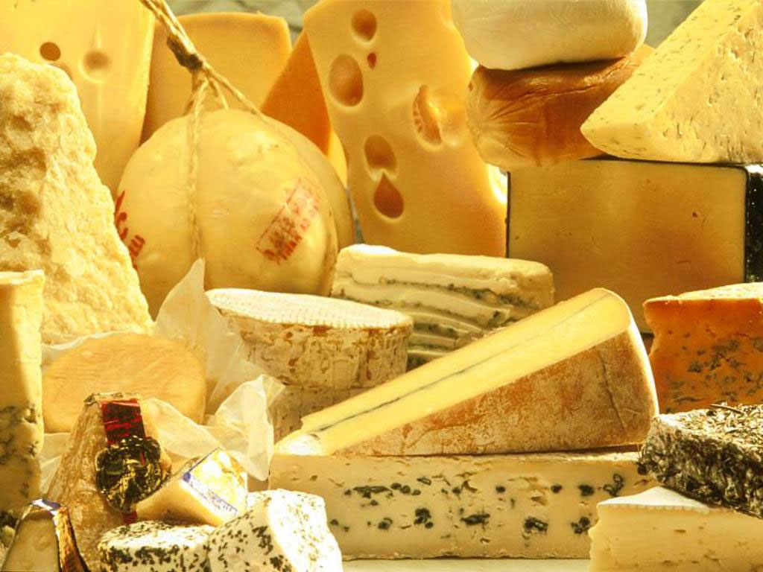
Дякую за увагу!

